Slide 1

Облачные Сервисы
Цель презентации:
Рассмотреть, что это.
Объяснить принципы их работы.
Определить ключевые характеристики и критерии выбора.
Рассмотреть, какие сервисы полезны студентам.
Джойс Р.Р

Slide 2
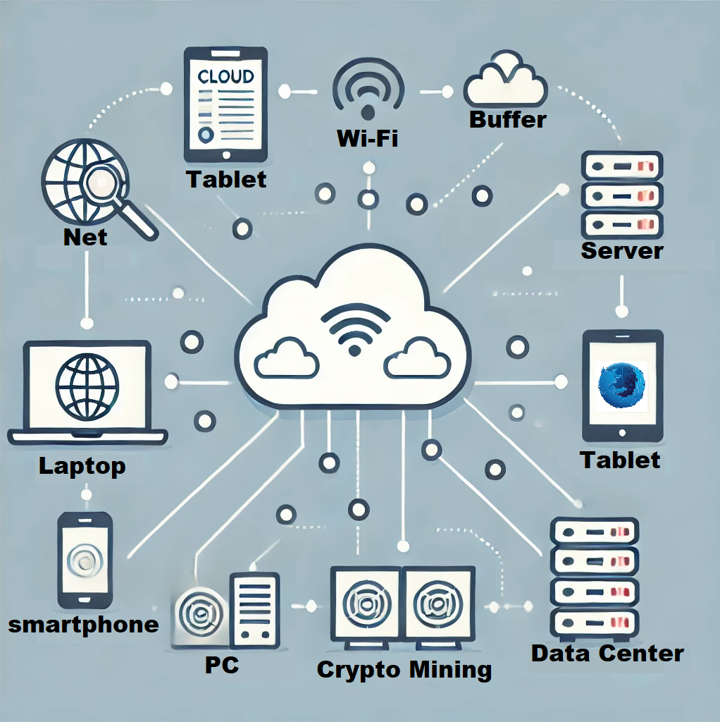
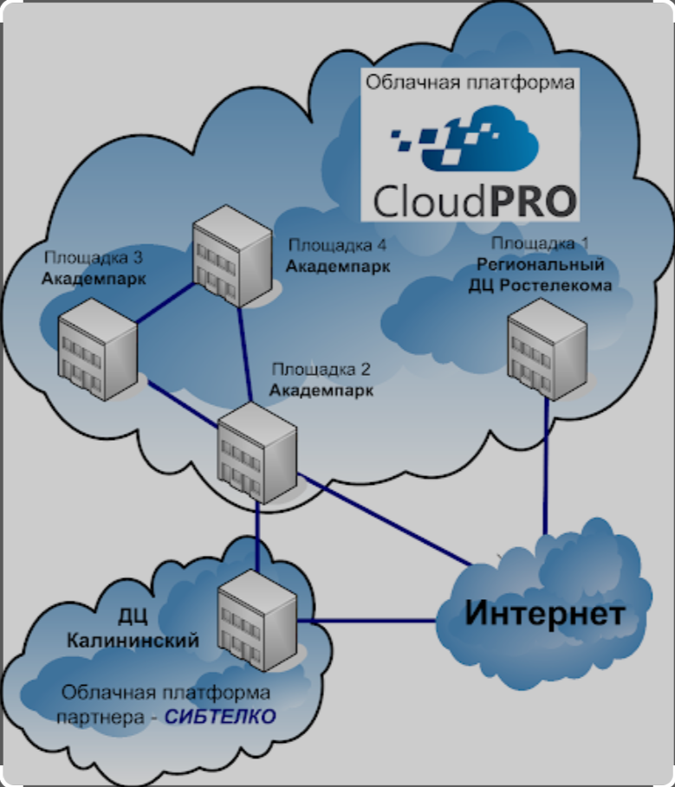

Slide 3
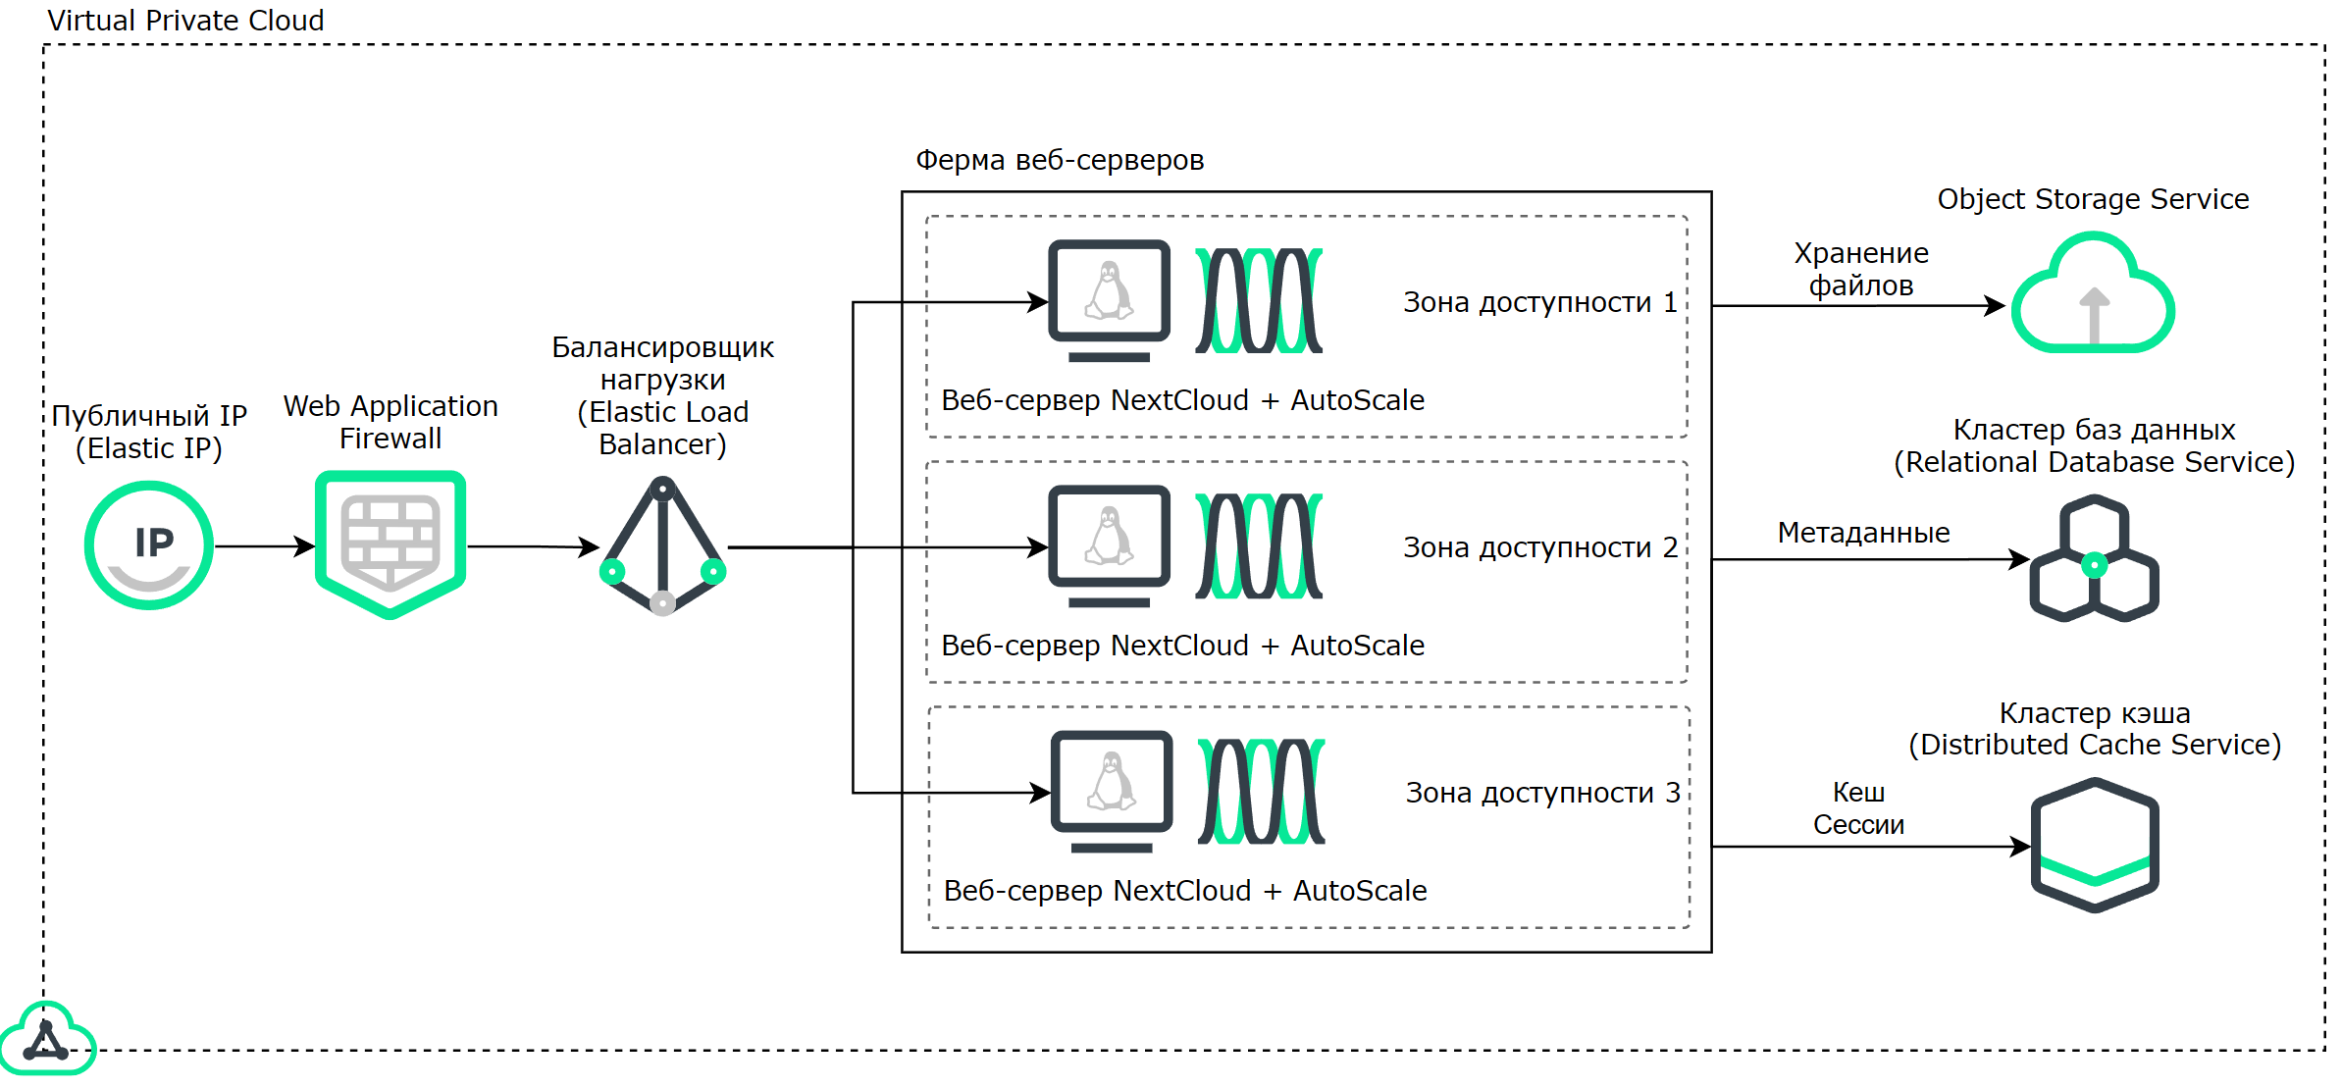

Slide 4
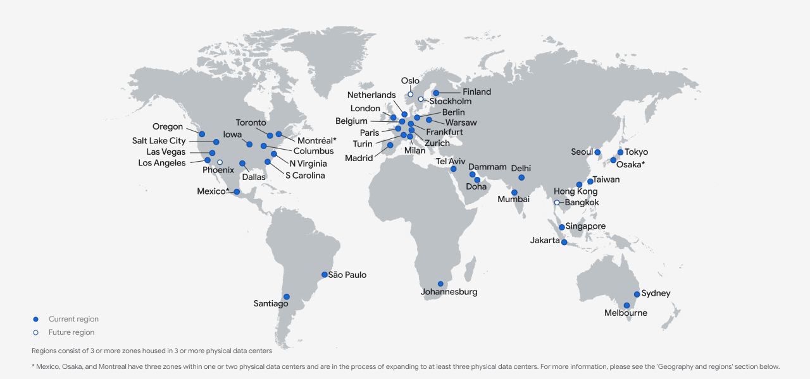

Slide 5
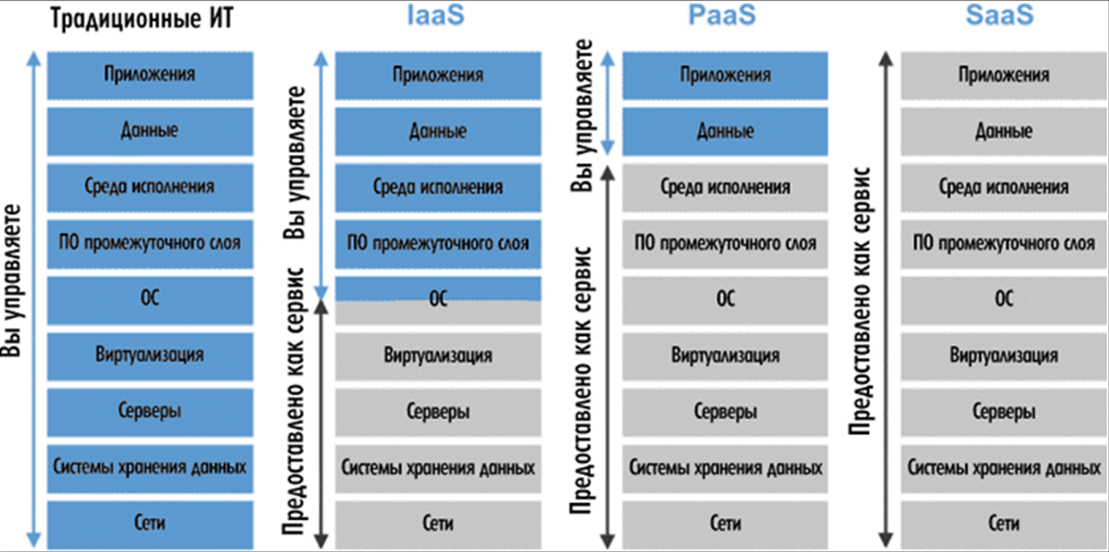

Slide 6
Сервис | Бесплатное место | Платные планы | Безопасность | Поддержка устройств | Совместная работа | Интеграция с другими сервисами | Особенности
Google Drive | 15 ГБ | от $1.99/мес (100 ГБ) | Высокая (шифрование SSL) | Все устройства (Windows, Mac, iOS, Android) | Да, Google Docs, Sheets, Slides | Интеграция с Google Workspace, Gmail | Бесплатное хранилище для Google сервисов
Dropbox | 2 ГБ | от $9.99/мес (2 ТБ) | Высокая (шифрование AES-256) | Все устройства (Windows, Mac, iOS, Android) | Да, документы, таблицы, PDF | Интеграция с Microsoft Office, Slack | Легкость в обмене файлами и синхронизации
OneDrive | 5 ГБ | от $1.99/мес (100 ГБ) | Высокая (шифрование SSL) | Windows, Mac, iOS, Android | Да, Office 365, Teams | Интеграция с Microsoft Office, Teams | Хорошо интегрируется с Windows и Microsoft
Box | 10 ГБ | от $5.80/мес (100 ГБ) | Очень высокая (двухфакторная аутентификация) | Все устройства (Windows, Mac, iOS, Android) | Да, документы, рабочие группы | Интеграция с Google Workspace, Microsoft 365 | Простое совместное использование файлов
iCloud | 5 ГБ | от $0.99/мес (50 ГБ) | Высокая (шифрование SSL) | Для устройств Apple | Да, iWork (Pages, Numbers, Keynote) | Интеграция с продуктами Apple (Mac, iOS) | Идеально для пользователей Apple
Amazon Drive | 5 ГБ | от $19.99/год (100 ГБ) | Высокая (шифрование SSL) | Все устройства (Windows, Mac, iOS, Android) | Да, обмен фото, видео | Интеграция с Amazon Photos | Удобен для хранения медиафайлов
Mega | 50 ГБ | от $5.99/мес (400 ГБ) | Очень высокая (шифрование AES-128) | Все устройства (Windows, Mac, iOS, Android) | Да, обмен файлами | Интеграция с Google Drive, Dropbox | Очень высокое бесплатное хранилище

Slide 7
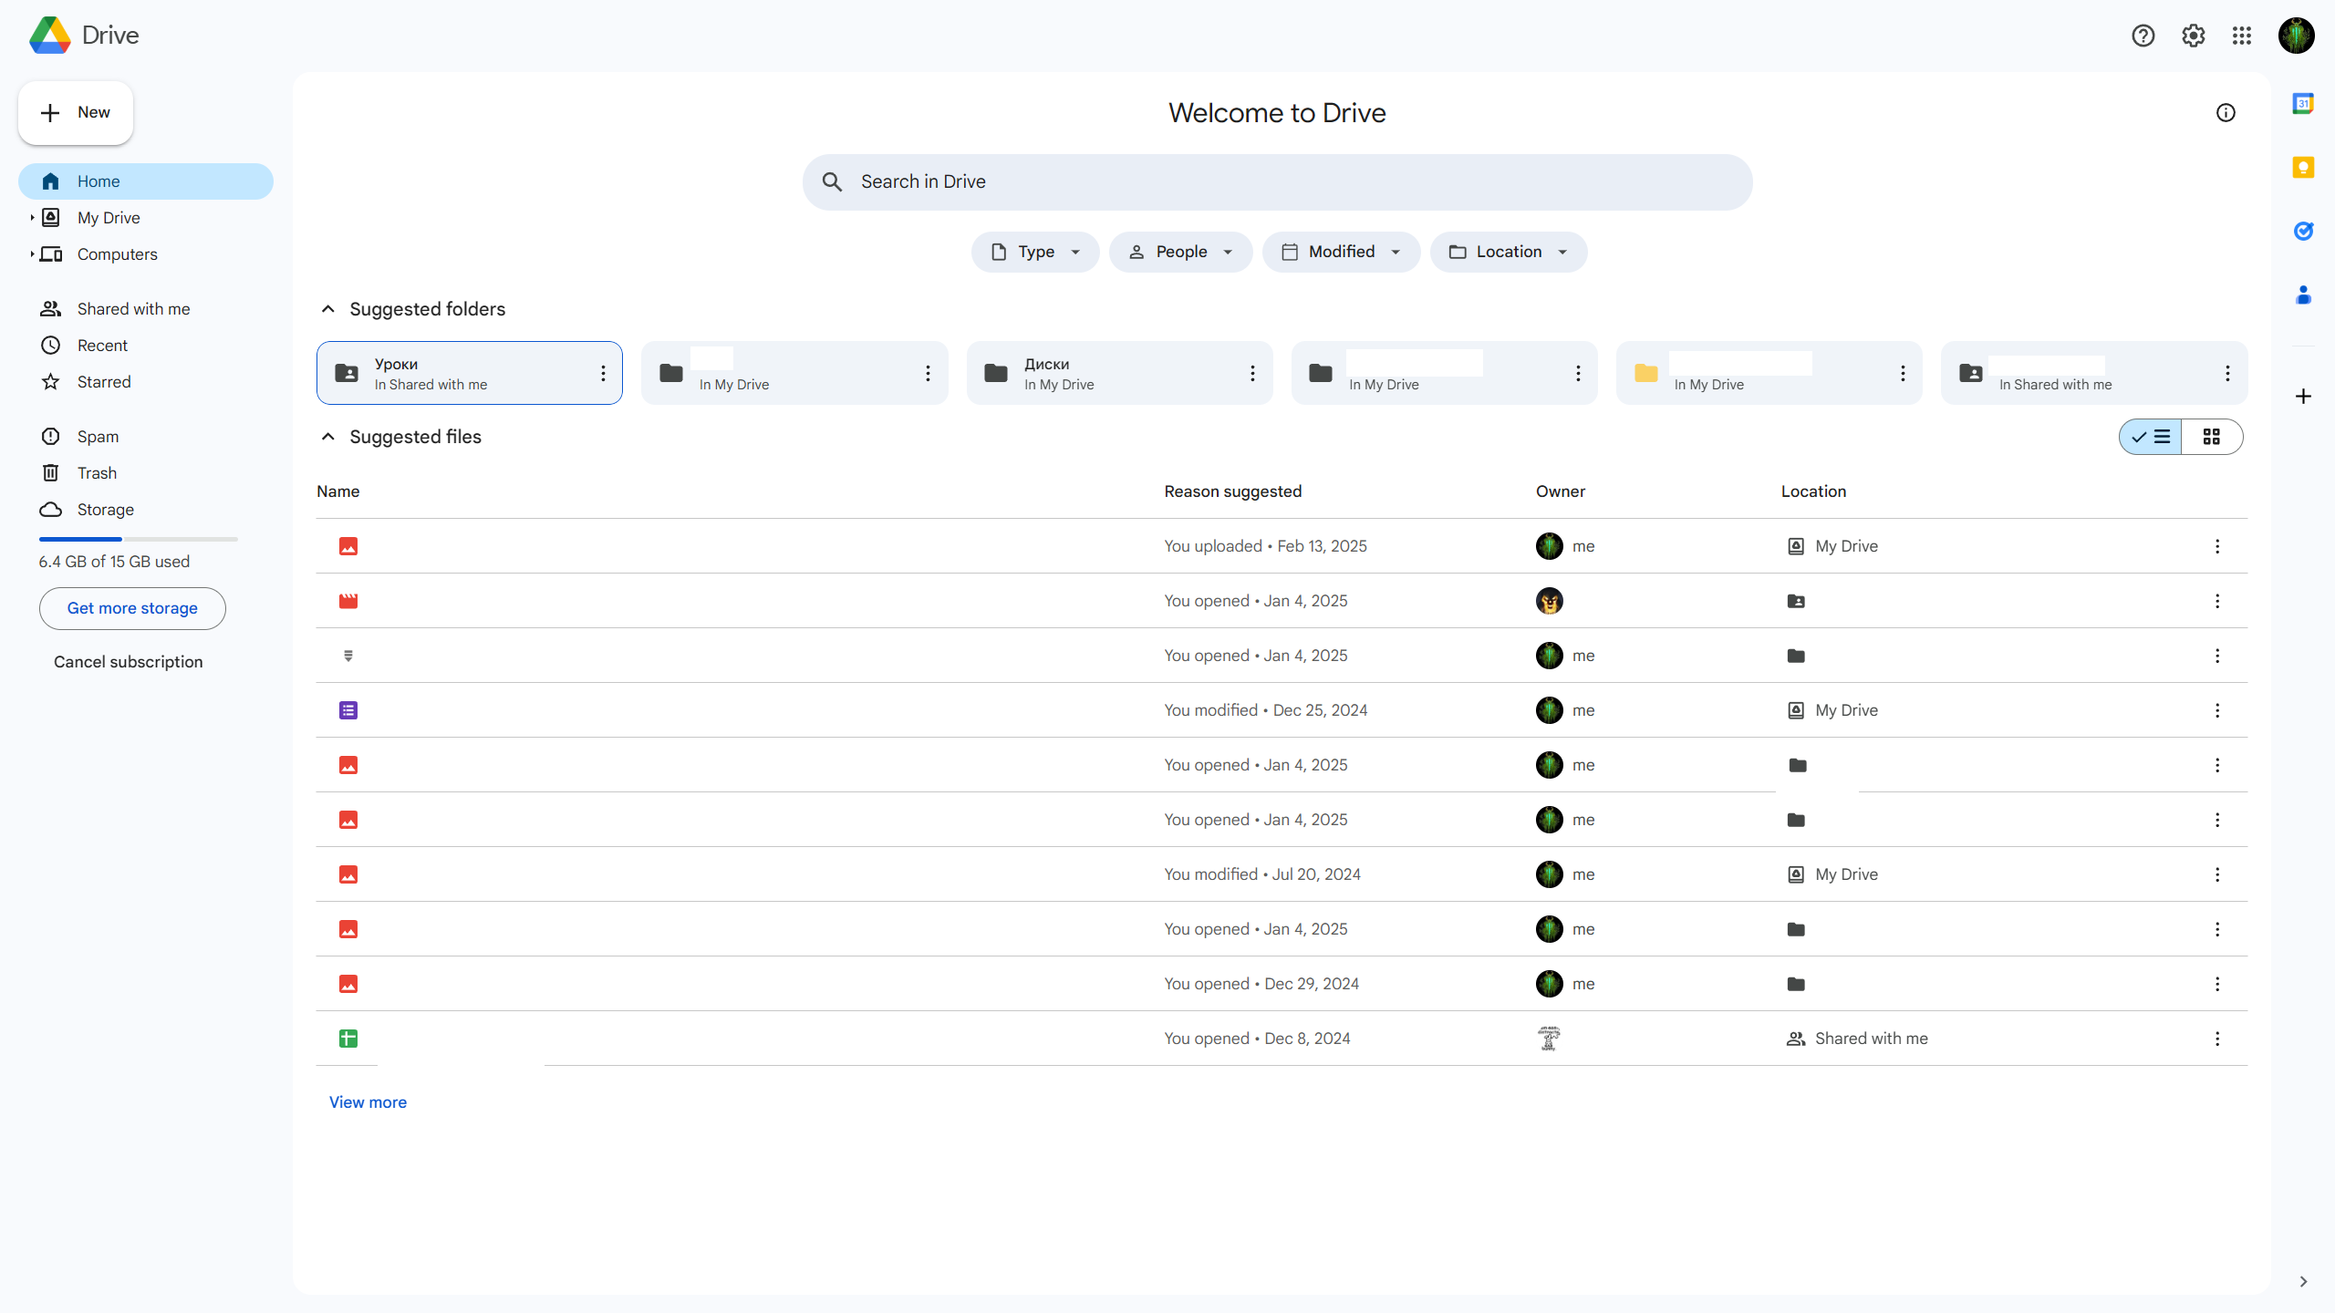
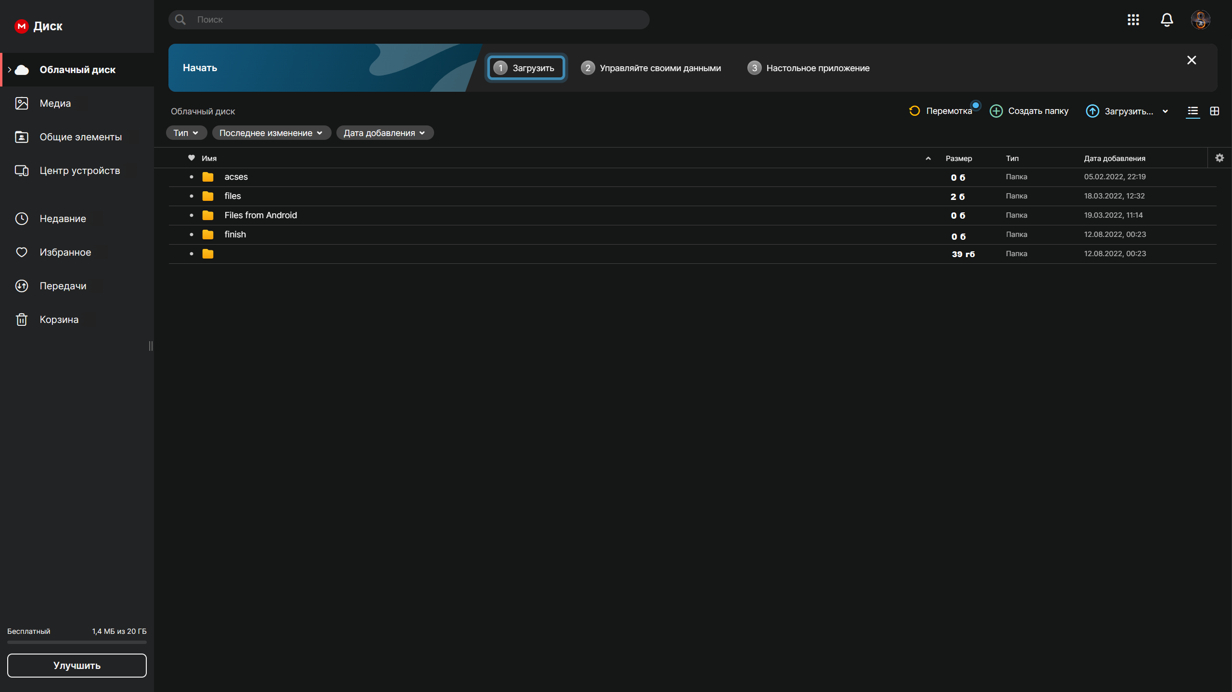
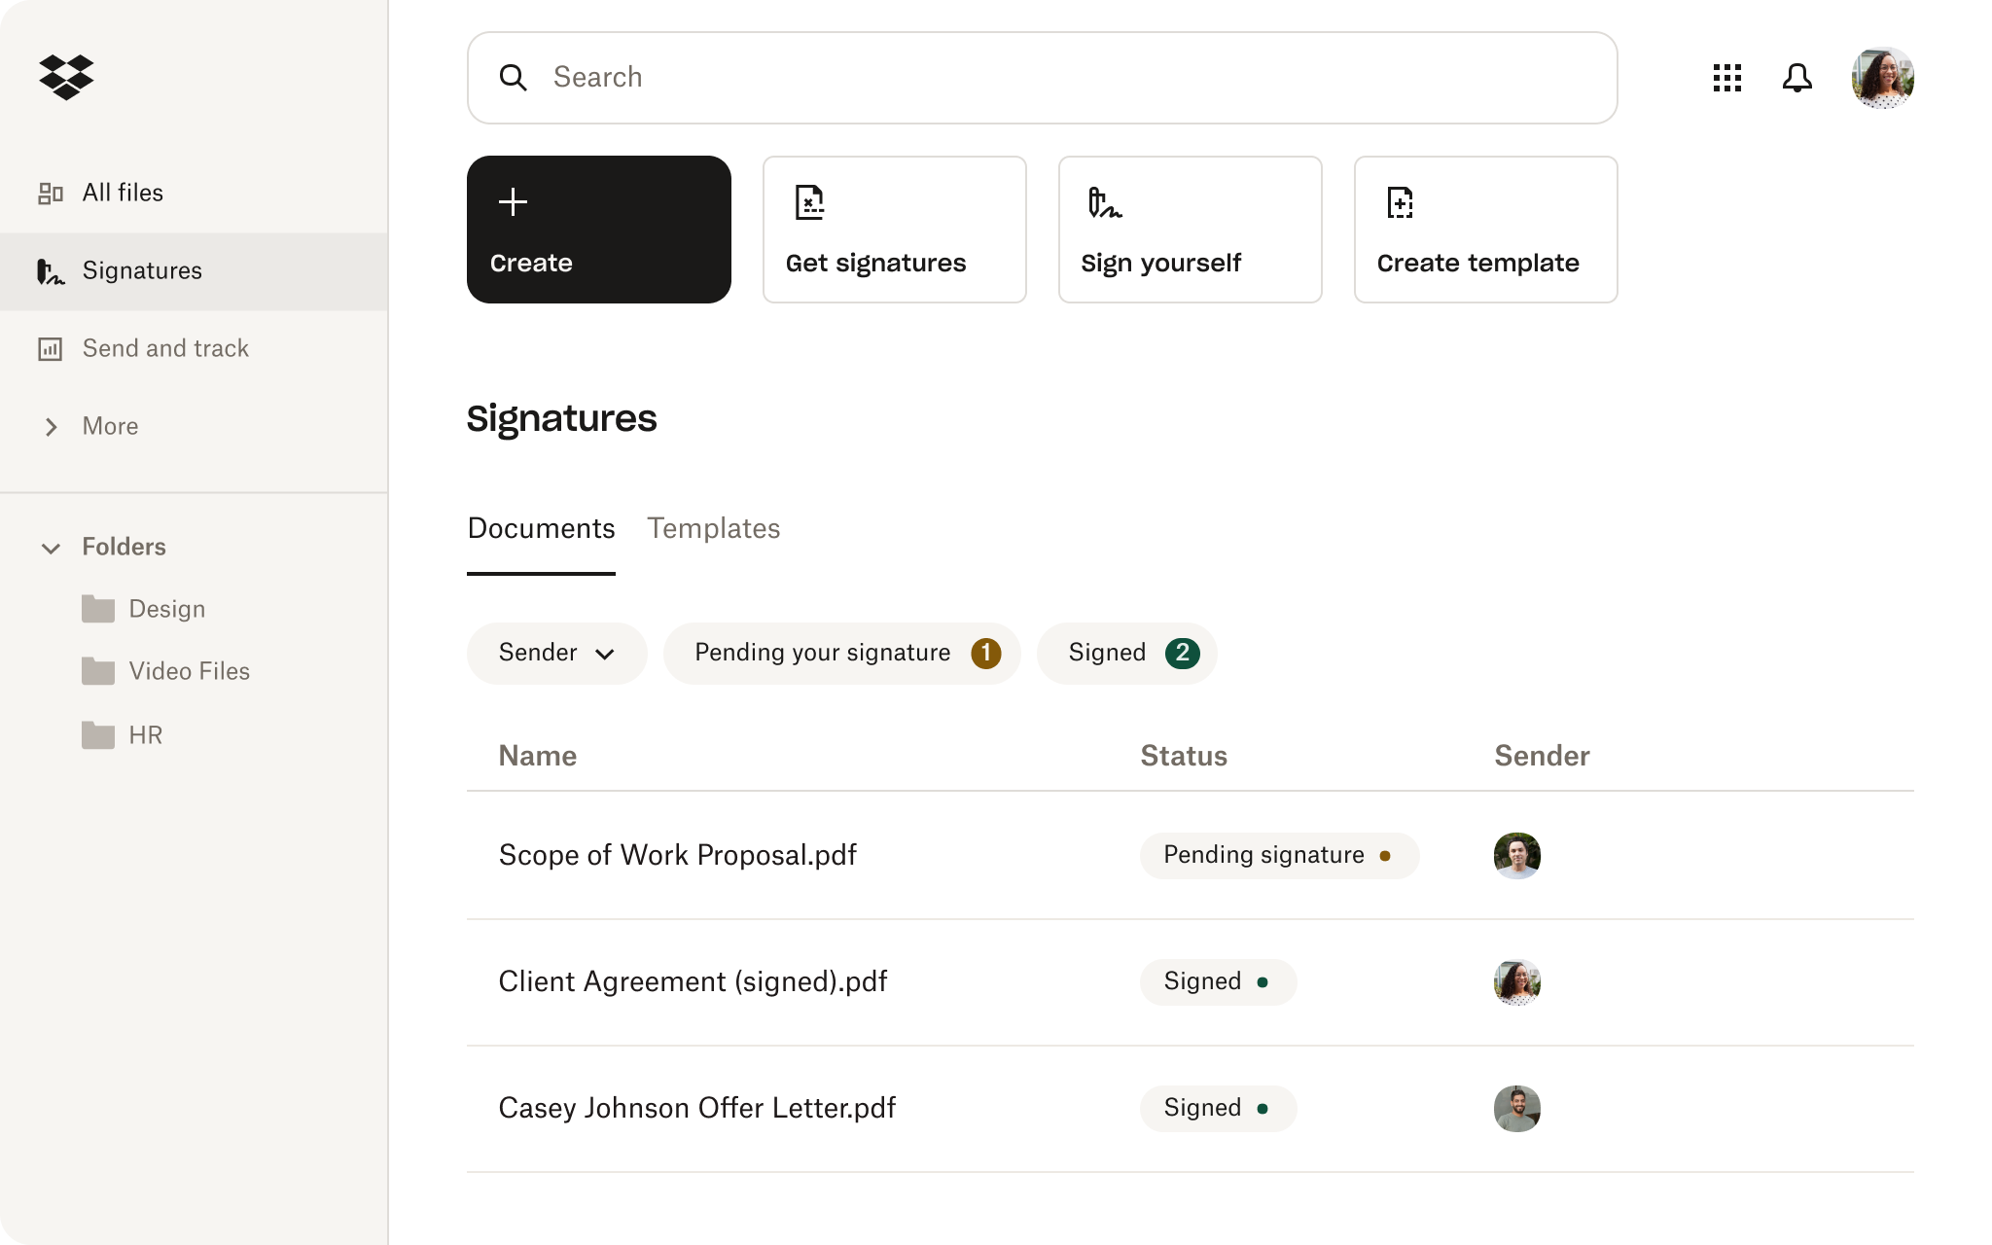
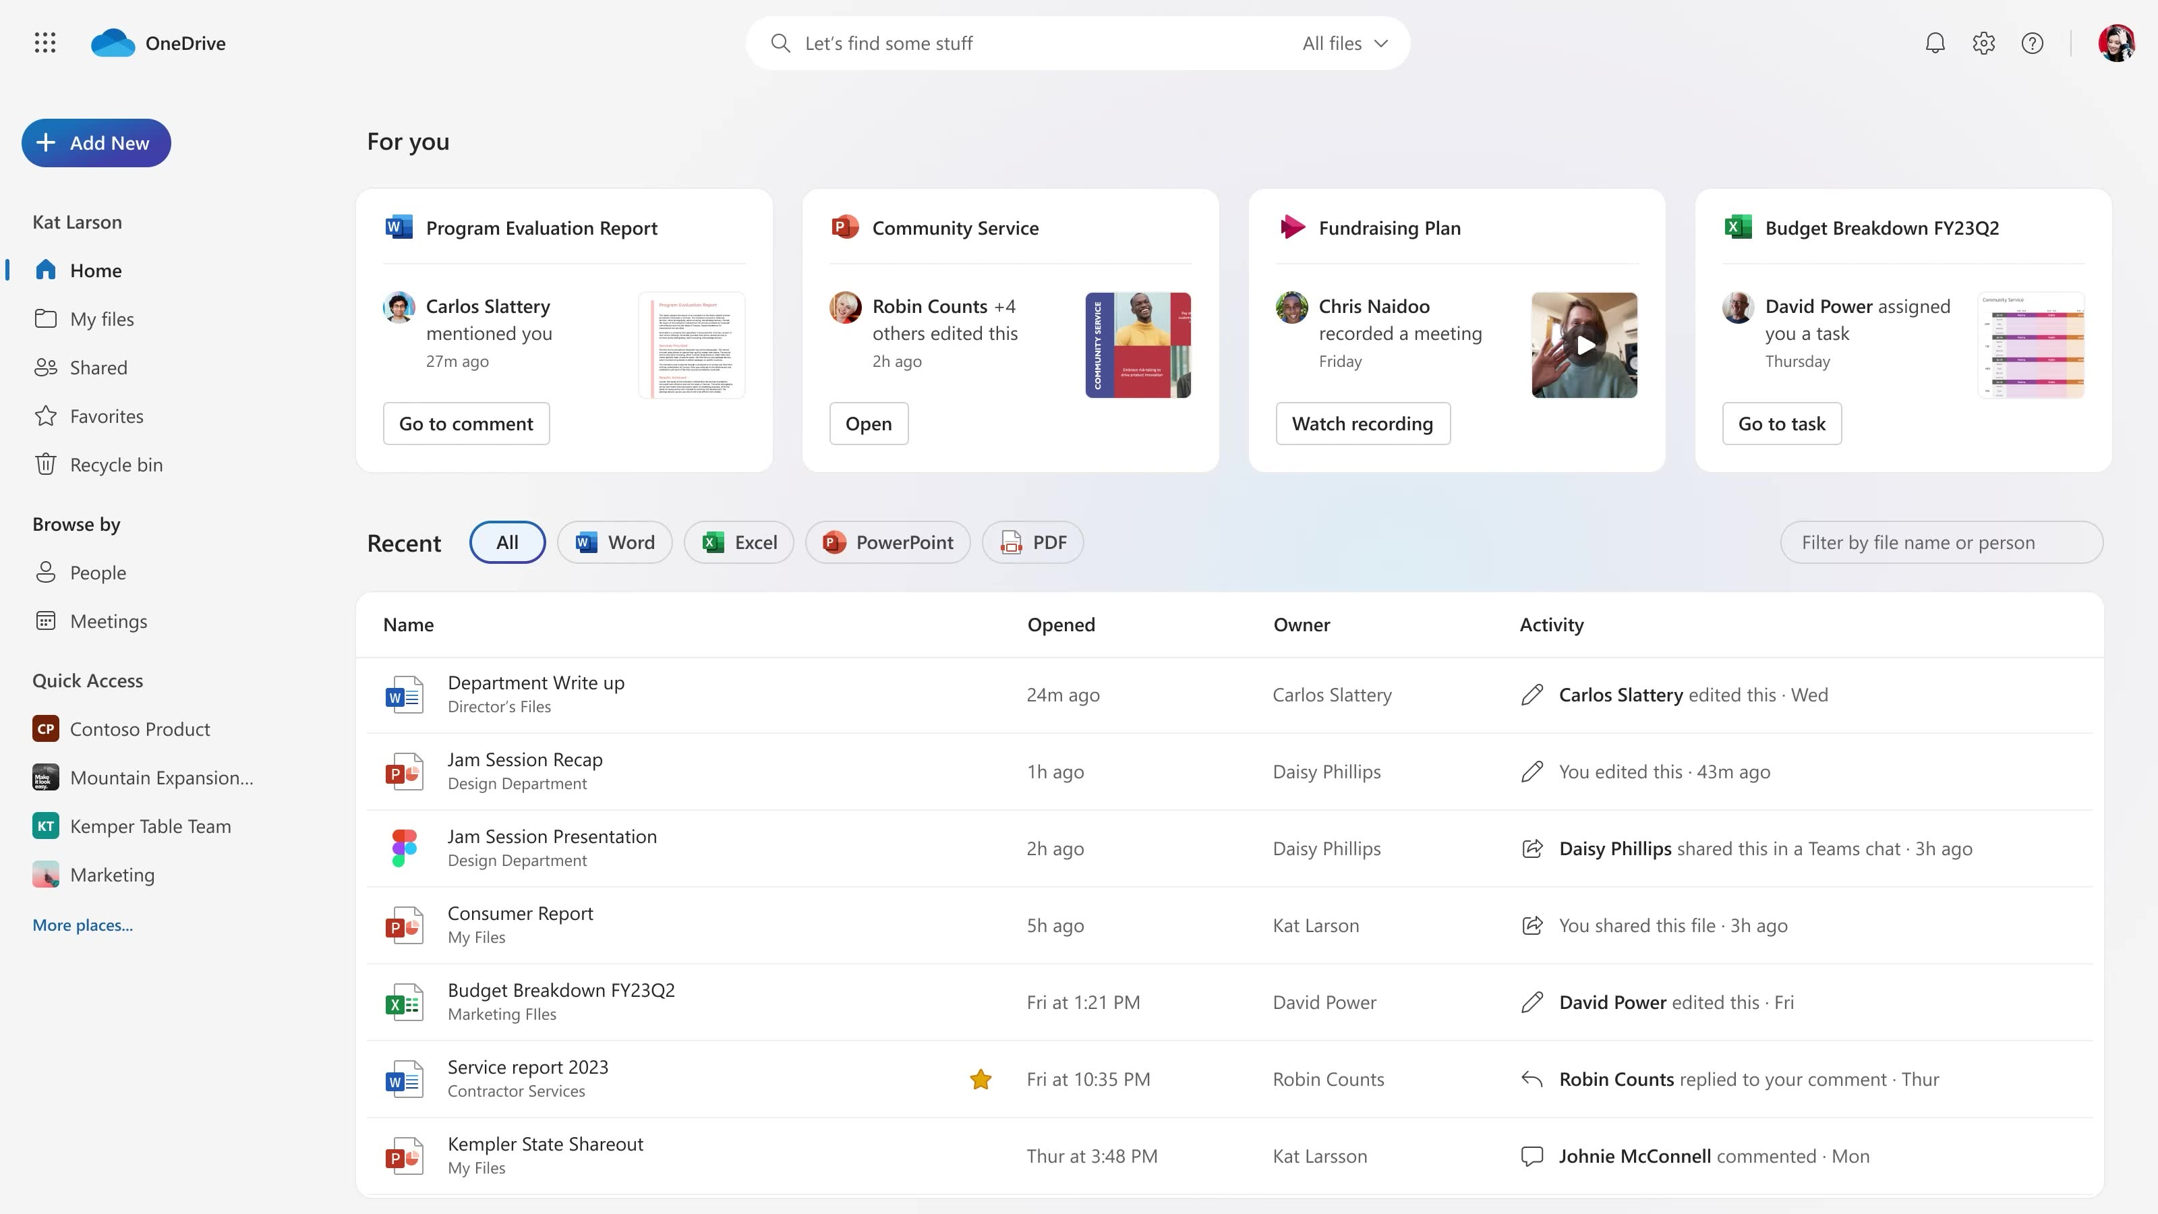

Slide 8
